Slide 4

一、经济安全的主要内容
经济安全复杂多变，具有丰富的内涵。一般来说，包括基本经济制度安全、经济秩序安全、经济主权安全及经济发展安全等。
https://www.bilibili.com/video/BV1qT41187Zq/ 23分钟 经济安全

Slide 5
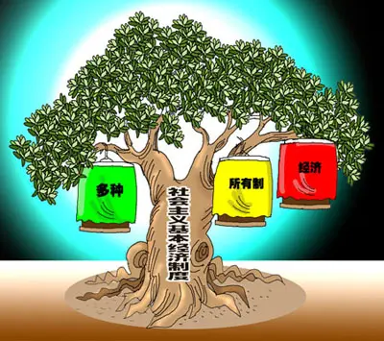
（一）基本经济制度安全
基本经济制度是国家依据社会性质及基本国情，通过法律对社会经济秩序中生产资料的归属做出明确规定的经济制度，是社会经济在生产关系中最基本的规定。
“公有制为主体、多种所有制经济共同发展，按劳分配为主体、多种分配方式并存，社会主义市场经济体制等社会主义基本经济制度”，三项基本经济制度紧密结合，相互联系、相互支持、相互促进。

Slide 6
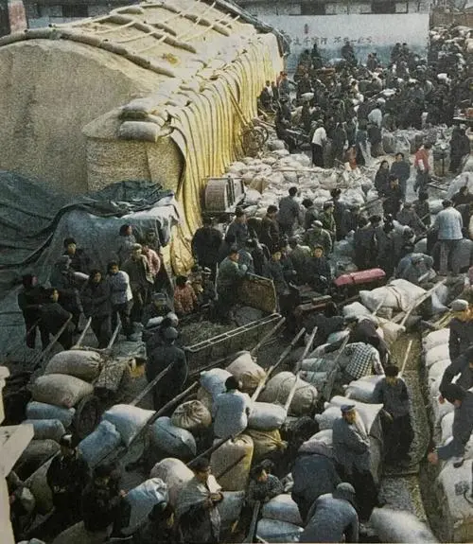
历史纵横 小岗村大包干：中国农民的伟大创造
“当年的小岗村，是出了名的‘三靠村’——吃粮靠返销，生产靠贷款，生活靠救济。泥巴房，泥巴床，泥巴锅里没有粮……”这是大包干纪念馆讲解员的一段讲述。
小岗村的贫困，是当时中国的缩影。1958年下半年农村开始开展“人民公社化”运动，口粮由公社、生产队掌管，当时的农民在一个生产队里一起干活，大家都不用对生产负责，分配上搞平均主义，干多干少都一样，吃大锅饭。这极大地影响了人们生产积极性的发挥，使得粮食产量急剧降低。
小岗村当时在最好的年景里是每人每天9两粮食，收入0.11元，最差的一年每人每天只有2.8两粮食，收入0.04元。小岗村当时共有20户人家，115人，除了1户外，其他户每年都要外出讨饭。

Slide 7
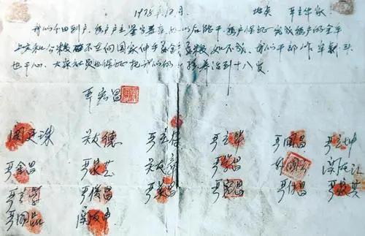
1978年年末，小岗村18户农民冒着风险在“大包干协议”上按下了手印。“大包干”说得通俗一点就是单干，生产队的土地、耕牛、农具，都按人头分到了各家各户。再往后，每天天不亮，家家户户就下地干活了。
生产关系一经理顺，极大地解放了生产力。实行大包干后的第一年，小岗村迎来大丰收，整个生产队粮食总产量达13.3万斤，相当于小岗村1955年至1970年粮食产量的总和，一举结束20多年吃国家救济粮的历史，并首次归还国家贷款800元。
小岗村的大包干，在当时一石激起千层浪。亿万农民的积极性被充分调动起来后，迅速扭转了农业生产长期徘徊不前的局面。

Slide 8
（二）经济秩序安全
经济秩序是指通过法律、经济伦理和行政手段建立起来的经济发展的基本规则，包括经济运行规则、市场规则和国家在不同经济发展时期所制定的宏观经济政策等。
对外，以构建“人类命运共同体”为发展理念，以“一带一路”建设为实践基础，积极维护世界经济的稳定运行，并通过国际贸易和金融体系改革推动国际经济秩序向合作共赢升级。
对内，国家充分发挥市场在资源配置中的基础性作用，并综合运用经济、法律、行政、道德等手段加强宏观调控；同时，大力建立健全社会信用体系，尤其是信用监督和失信惩戒制度，以此实现我国生产领域、流通领域及其他重点经济领域的秩序安全。

Slide 9
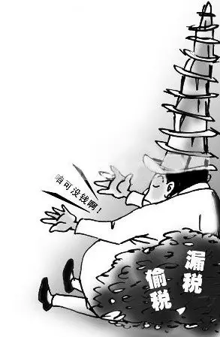
相关链接 什么是破坏社会经济秩序罪
破坏社会主义市场经济秩序罪，是指违反国家经济管理法规，破坏国家经济管理活动，严重扰乱社会主义市场经济秩序的行为。
刑法规定的破坏社会主义经济秩序罪包括：走私罪，投机倒把罪，伪造、倒卖计划供应票证罪，偷税罪，抗税罪，伪造国家货币罪，贩运伪造国家货币罪，伪造有价证券罪，伪造有价票证罪，破坏集体生产罪，挪用国家特定款物罪。假冒商标罪，假冒专利罪，盗伐林木罪，滥伐林木罪，非法捕捞水产品罪，非法狩猎罪，逃汇套汇罪，挪用公款罪，非法捕杀国家重点保护的珍贵、濒危野生动物罪等。
https://news.ifeng.com/c/8o03WvVsKkR
境外间谍以兼职为名拉拢学生搜集敏感数据，国安机关披露案件详情

Slide 10
（三）经济主权安全
国家经济主权是指每个国家对本国的全部财富、自然资源及全部经济活动都享有完全、充分的永久主权，不容任何外来干涉。
经济主权包括五个方面：
一是各国对本国内部及本国涉外的一切经济事务，享有完全、充分的独立自主权，不受任何外来干涉；
二是各国对境内的自然资源享有永久主权；
三是各国对境内的外国投资及跨国公司的活动享有管理监督权；
四是各国对境内的外国资产有权收归国有或征用；
五是各国对世界性经济事务享有平等的参与权和决策权。
https://www.bilibili.com/video/BV1o4x4e8EDR/ 10分钟 【宏观】国庆前5天股市暴涨底层逻辑，后续分析和推演，中美金融战已打响，市盈率将修复至5000点

Slide 11
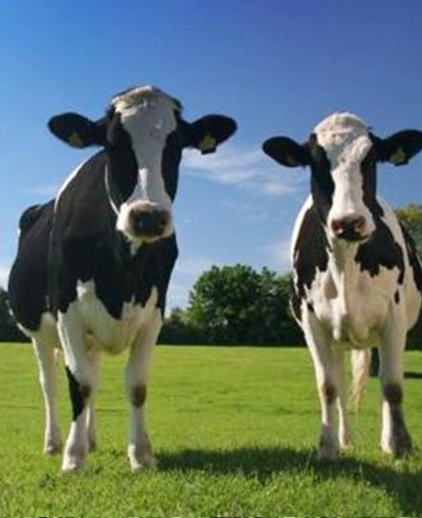
历史纵横 阿根廷如何从“世界奶源之都”变成了牛奶进口国？
阿根廷，位于南美洲的潘帕斯平原，地理位置优越，自然资源丰富。阿根廷主要种植大豆、玉米、小麦、高粱、葵花籽等，其中部和东部的潘帕斯大草原是著名的农牧区，也是全世界牛肉及牛奶的重要产地，阿根廷因此被称为“世界奶源之都”。
1996年，在“巧妙”获得阿根廷政府授权后，大量的美国转基因大豆种子进入阿根廷，代理商拿着丰厚的佣金，把大量近乎免费又高产的美国大豆种子送给了阿根廷农民进行种植。美国公司宣布种子不用交专利费，并成立大豆加工企业高价收购大豆，同时推动国际大豆价格上涨，这让阿根廷农民纷纷放弃种玉米、小麦等作物，纷纷改种美国大豆。

Slide 12
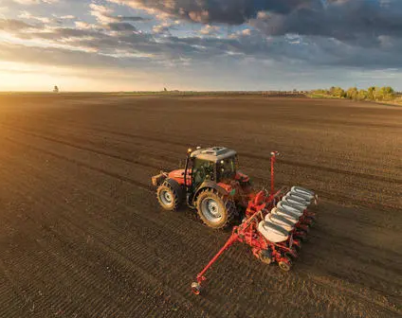
在1971年，阿根廷当地仅有3.7万公顷土地种植美国大豆，到2001年疯狂飙升到了980万公顷。到了2020年则超过了1800万公顷，占阿根廷耕地面积的69%以上。
2001年，阿根廷爆发了经济危机，急需外汇，大量大豆出口于是便成了阿根廷对抗经济危机的救命稻草，赚回了阿根廷外汇的30%。然而，好景不长，2005年，美国公司收回承诺，要求阿根廷所有出口的种子及大豆要向其缴纳专利费，而此时的阿根廷大豆产业已被美国公司垄断，本土种子与农业化学品企业早已倒闭，根本没有反抗的余地，只能屈服。
种植美国大豆

Slide 13
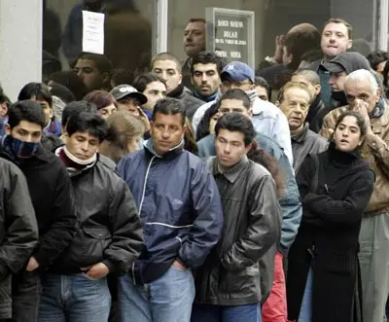
自1996年以来，阿根廷大豆的大规模种植及其对其他作物的替代导致了当地民众饮食的单一，食物的种类和数量不断减少，当地的粮食供应紧张，肉制品、奶类和蔬菜这些食物都开始依赖进口。无人能想想曾经水草丰美、盛产农产品，1970年时贫困线以下人口仅占5%的阿根廷，到2002年贫困线以下人口上升至51%，儿童的营养不良率也在增加。
对阿根廷而言，尽管大豆的出口廷带来了外汇，但其出口的7000万吨大豆中，仅有2%作为深加工的产品进行开发，无法出口高附加值的大豆制品。因此济依附的模式就这样产生了。发达国家的首都和跨国企业的总部成为决策的发源地，发展中国家无法自主发展，出口带来的利益也不能供全社会所享用。
经济危机下的阿根廷

Slide 14
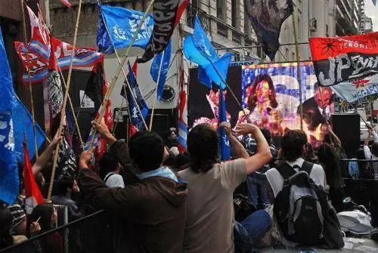
阿根廷曾是一个素有“世界粮仓和肉库”美誉的国家，也曾是被誉为“经济改革典范”的国家。然而，在大豆成为其最主要的作物后，不仅带来了深刻的环境影响，诸如土质下降、土壤结构退化和生物多样性减少，也造成了人口的迁移、土地的集中、大公司的垄断和粮食主权的丧失。这不得不引起我们的深思。

Slide 15

（四）经济发展安全
任何国家在发展经济的过程中，都可能面临发生经济危机的风险。一旦发生经济危机，可能导致生产（主要是工业生产）急剧下降，大量工人失业，大批企业倒闭，生产力和产品都遭到严重的破坏和损失，社会经济陷入瘫痪、混乱甚至倒退状态。
当前，我国发展面临的风险挑战前所未有。无论是保住就业民生、实现脱贫目标，还是防范化解风险，都要有经济增长支撑，稳定经济运行事关全局。因此，国家必须使经济安全、平稳发展，增强防范化解经济危机风险的能力。

Slide 16
二、经济安全的重要性
（一）经济安全是国家安全的重要组成部分和基础
国家安全是经济发展的前提，经济发展是国家安全的保障，国家政治、军事、环境政策很大程度上都以经济建设为中心。
经济安全是个人实现就业、保证收入和提高生活水平的物质前提；
经济安全是捍卫国家主权和领土完整，实现中华民族伟大复兴中国梦的物质保障；
经济安全是保障国防工业、军事装备生产和供给，重要战略资源供应的物质基础，在建设强大国防和一流军队的过程中发挥着重要作用。

Slide 17

（二）经济安全是实现国际安全的重要基础
历史告诉我们，经济兴则国力盛。
对于发展中国家来说，落后就要挨打，不发展就是一种不安全，而贫困则是最大的不安全。
而对于国际社会来说，只要存在贫困和发展不平衡的情况，就可能会滋生矛盾与冲突。

Slide 19
一、经济安全面临的威胁与挑战
（一）国际经济金融动荡
经济全球化虽然带来了机遇和繁荣，但是，对发展中国家来说，带来的挑战和麻烦也不少。
当前，世界经济复苏势头仍然脆弱，全球贸易和投资低迷，大宗商品价格持续波动，引发国际金融危机的深层次矛盾远未解决，国际金融危机的影响仍在持续。
在经济全球化日新月异的同时，一些国家政策内顾倾向加重，保护主义抬头，“逆全球化”思潮暗流涌动。
作为全球最大的新兴经济体，我国受到世界贸易战的较大影响，成为“逆全球化”的最大受害者。
https://www.bilibili.com/video/BV1qW421R7cR/ 13分钟 中美博弈的世界，经济与安全之争！

Slide 20
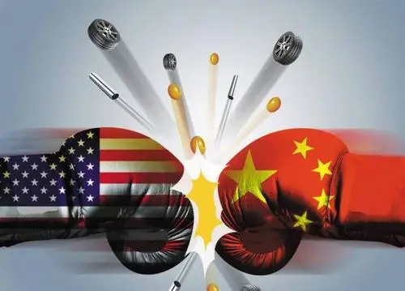
时事博览 中美贸易战
2018年，美国以判断中国有关技术转让、知识产权和创新的法律或政策是否对美国企业造成歧视为由，对中国启动调查。在调查报告中，美国指责中国实行“经济侵略”“不公平贸易”“盗窃知识产权”“国家资本主义”。
2018年3月23日，美国总统特朗普以2017年中美贸易美方逆差3700亿美元为由，宣布将对从中国进口的钢、铝产品征收25%的关税，由此正式掀开了中美贸易战序幕。2018年7月6日，美国政府开始对340亿美元中国商品加征关税，并在此后不断升级关税措施；9月24日起，美国又对2000亿美元的中国输美产品征收10%的关税。

Slide 21

美方的一意孤行，导致中美贸易摩擦不断升级。为捍卫自由贸易和多边体制，捍卫自身合法权益，中国决定对原产于美国的5207个税目、约600亿美元商品，加征10%或5%的关税。在美国加征关税生效的9月24日，中国在反击的同时，还发布了约3.6万字的《关于中美经贸摩擦的事实与中方立场》白皮书，揭露了美国的恶劣行径，澄清了中美经贸关系事实，阐明了中国对中美经贸摩擦的政策立场。
美国单方面修改国际贸易规则，对中国产品加征关税，发动迄今为止经济史上规模最大的贸易战，这是典型的贸易霸凌主义行为，不仅对中国经济造成了负面影响，也对全球经济稳定造成了较大冲击。

Slide 22
（二）国际经济秩序面临变革
国际经济秩序是指在世界范围内建立起来的国际经济关系及各种国际经济体系与制度的总和。
第二次世界大战后，大批殖民地、半殖民地国家相继在政治上获得独立，但世界经济仍被以美国为首的少数发达国家所控制。
它们推行新殖民主义，通过跨国公司向发展中国家渗透，实行贸易保护主义，使南北经济差距不断扩大，发展中国家陷于债务危机、资金倒流和贸易条件恶化的困难境地。
以此为特征的国际经济旧秩序迄今仍在世界经济中占支配地位，严重阻碍着发展中国家经济的发展，以及人类社会的共同进步。

Slide 23

相关链接 “一带一路”，风景这边独好
2013年，在哈萨克斯坦首都阿斯塔纳，习近平主席首次提出“丝绸之路经济带”重大倡议。同年10月，在印度尼西亚首都雅加达，习近平主席又深刻阐述了“21世纪海上丝绸之路”的构想。
“一带一路”倡议由此而生。一条绵亘万里、延续千年的古丝绸之路焕发出新的色彩。
截至2021年1月，中国已同171个国家和国际组织签署205份共建合作协议，共同开展了2000多个项目。8年来，中国与“一带一路”合作伙伴贸易额累计超过9.2万亿美元，中国企业在沿线国家直接投资累计超过1300亿美元。世界银行报告认为，“一带一路”倡议全面实施将使全球贸易额和全球收入分别增长6.2%和2.9%，并有力促进全球经济的增速。

Slide 24

白俄罗斯第一次有了自己的轿车制造业，马尔代夫有了第一座连通岛屿的跨海大桥，黑山共和国有了第一条穿越群山的高速公路，哈萨克斯坦拥有出海口的梦想正变为现实……如今，“一带一路”建设项目在沿线国家遍地开花。
“一带一路”倡议提出至今，获得了沿线国家和众多国际组织的认可。这是因为：
一是为世界经济发展带来全新动力。“一带一路”建设并非着眼于短期获利，而是着眼于长期投资，通过基础设施建设实现中国与沿线国家的互联互通，通过提供长期贷款为当地经济建设提供新的资金来源，从供给侧推动沿线国家长期可持续经济发展。

Slide 25

二是为发展中国家提供全新发展范式。“一带一路”倡议着眼于打破沿线国家经济社会发展瓶颈，达成中国与沿线国家经济发展战略对接。
三是带来新型合作模式。“一带一路”倡议是共商共建共享的联动发展倡议，追求的是更加平等的新型国际关系，与西方国家借对外援助、提供贷款等方式对其他国家“发号施令”、强加于人的政治行为截然不同。作为全球发展的建设者，中国通过“一带一路”国际合作为沿线国家的发展做出切实贡献。
https://haokan.baidu.com/v?pd=wisenatural&vid=2810891540639235234 6分钟 时政热词：什么是“一带一路”？
https://baijiahao.baidu.com/s?id=1780285550343773930 16分钟 高质量共建“一带一路”

Slide 26
（三）金融安全内忧外患
金融是现代经济的核心，在很大程度上影响甚至决定着经济的健康发展。金融安全是经济安全最敏感的部分之一，目前在国内外综合因素的影响下，我国金融安全面临着多样化的威胁与挑战。
从外部环境看，一些国家实施超常规的货币政策与财政政策，对国际金融稳定造成了一定威胁，在经济全球化潮流中，不可避免地也会对我国金融安全造成不良影响。
从国内情况看，我国经济正处于转型的关键期，金融行业必然会面对经济转型带来的阵痛。
https://www.bilibili.com/video/BV1gt4y1Y7Nn/?spm_id_from=333.788.videocard.14 5分钟 你知道金融安全吗

Slide 27
（四）粮食安全风险上升
粮食事关国运民生，我国一直把粮食安全作为治国理政的头等大事。多年来，我国口粮完全自给，粮食市场供应充裕、不脱销、不断档，即使在疫情最严重的时候，我国粮食市场供应也货足价稳、百姓米面无忧。
但从中长期看，我国粮食安全仍处于一种紧平衡态势，尤其是在国际形势日益复杂、国内粮食需求持续增长、地缺水少人多、种粮效益低、粮食容易遇到一些自然灾害、粮食产需结构性矛盾比较突出等潜在风险隐患的影响下，我国粮食安全风险上升，持续发展的形势严峻。
https://www.bilibili.com/video/BV1KY4y167XK/ 8分钟 粮食安全，对我们到底意味着什么？

Slide 28
（五）产业安全问题日益突出
（1）产业结构仍需调整优化。目前我国第一产业面临着耕地、水等资源相对短缺和劳动力严重过剩的问题，而第二产业供给能力大、需求相对不足，第三产业比重仍然过低。
（2）创新尚未成为驱动我国产业发展的主动力。当前，我国多类产业的创新体系尚不完善，自主创新能力偏弱。包括装备制造、互联网信息等在内的多种产业，核心技术、核心专利、关键设备、基础软件和零部件等对外依存度仍然较高。
（3）发达国家针对我国的贸易保护主义日益加强。发达国家为实现振兴制造业的目标，保护本国就业、维护本国企业利益，对我国的国际贸易壁垒和技术封锁影响加深。

Slide 29
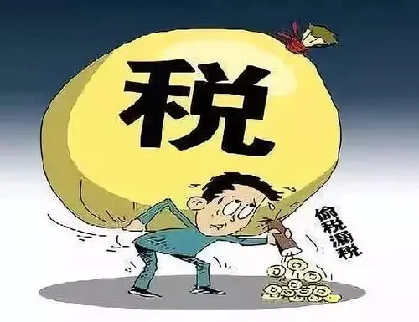
除上述领域外，我国经济安全还面临着一些其他风险：
首先，国际经济环境的变化较为复杂，全球经济有放缓迹象，如果这种放缓程度超过预期，经济发展将会出现滑坡风险；
其次，网络在经济生活中的作用日益加重，日趋频繁的网络攻击可能造成重要经济信息泄露、企业在线服务中断、对企业敲诈勒索等问题；
最后，走私活动的猖獗也会扰乱市场秩序，偷逃税款，冲击守法经营的企业，破坏进出口管理政策，影响我国社会主义市场经济体制安全。

Slide 30
法律小贴士
2018年，绍兴市嵊州市人民检察院对一起在校大学生向他人出售攻击软件的案件提起公诉。1995年出生的陈某搭建网站出售攻击软件。陈某依据攻击时间长短设计了10元到1 600元不等的套餐，买家使用攻击软件可以检测自身网站的防攻击能力，也能攻击他人网站或者IP，导致他人网站无法打开或者出现网络断开等问题。在得知买家购买套餐是用于攻击他人之后，陈某依旧选择与其进行交易，并在买家使用出现问题时进行指导。
经审查，陈某一共向买家出售攻击软件、在线攻击服务账号537个，出售攻击服务1 379次，违法所得累计近25万元。根据《中华人民共和国刑法》第二百八十五条第三款：提供专门用于侵入、非法控制计算机信息系统的程序、工具，或者明知他人实施侵入、非法控制计算机信息系统的违法犯罪行为而为其提供程序、工具，情节严重的，处3年以下有期徒刑或者拘役，并处或者单处罚金；情节特别严重的，处3年以上7年以下有期徒刑，并处罚金。
最终，陈某因犯提供侵入、非法控制计算机信息系统程序、工具罪，被判处有期徒刑3年，缓刑4年，并处罚金10万元。

Slide 31
二、维护经济安全的途径与方法
（一）实现基本经济制度安全的途径与方法
为了更好地实现基本经济制度安全，必须坚持以公有制经济为主体不动摇，坚持多种所有制经济共同发展不动摇。
巩固和发展公有制经济要求坚持公有制主体地位和国有经济主导地位，同时推进国有经济布局优化和结构调整，发展混合所有制经济，实现各种所有制资本取长补短、相互促进、共同发展。
鼓励、支持、引导非公有制经济发展必须大力调整所有制结构，支持个体经济、私营经济、外资经济等健康发展，激发各类市场主体活力和创造力。

Slide 32
（二）实现经济秩序安全的途径与方法
建立规范的市场经济秩序，既是保证当前经济正常运行的迫切需要，又是完善社会主义市场经济体制的重要举措。为实现经济秩序安全：
必须根据整顿和规范市场经济秩序的需要，清理不符合市场经济要求的法律法规，按照立法的法定程序适时提出制定、修订有关法律的建议，制定、修订行政法规；
必须加强现有法律法规的宣传教育，在全社会树立政府部门必须依法行政、企业和公民必须守法经营的观念；
同时，必须加大打击力度，严惩破坏市场经济秩序的违法犯罪活动。

Slide 33

（三）实现经济主权安全的途径与方法
1．维护经济方针政策自主制定的权利
主权国家必须自主选择自己的经济制度，自主决定自己的经济发展战略，以及自主立法建立本国国内的市场经济运行规则。面对霸权国家的经济介入及压制，发展中国家、弱小民族必须凝聚集体的力量，保护自己的应有权益。

Slide 34

2．掌握本国重要资源和战略产业
各国境内的自然资源是该国生存和发展的物质基础。为了保护这些资源，各国必须采取适合本国情况的各种措施，对本国的资源及其开发事宜加以有效的控制管理，包括实行国有化或把所有权转移给本国国民等。
任何国家都应抵制经济、政治或其他任何形式的胁迫，有效掌握本国重要资源。
同时，国家必须从全局考虑，从实际出发，根据国家各类产业当前的实际状况，确定本国的战略企业，即国家主导产业、支柱产业、先导产业和基础产业的界定。
半导体产业生产车间

Slide 35
3．积极参与重要国际经济组织
一国经济要进一步发展，必须更深刻地融入世界经济，积极参与经济全球化。而国际经济组织对世界经济的发展具有不可替代的作用，国家通过国际经济组织参与世界经济是一条必要的途径。
随着中国对世界的影响日益明显，越发迫切需要我国参与全球经济治理，提供国际公共产品，提高我国的制度性话语权。我们应主动做好参与国际经济组织的顶层设计，从国际社会的积极融入者转变为主动塑造者。

Slide 36
4．自由地利用国际市场
从长远看，经济全球化仍是历史潮流，各国分工合作、互利共赢是长期趋势。国家要实现本国经济发展、维护国家经济主权，必须积极推进国际经济交往，促进国际合作，同时，要有效防范外部的冲击。
以开放促改革、促发展是我国经济持续快速发展的重要法宝，新形势下，必须推进更高水平的对外开放，更自由地利用国际市场，促进国际要素之间的流动，重塑我国国际合作和竞争新优势，实现经济主权安全。

Slide 37
（四）实现经济发展安全的途径与方法
1．坚持以新发展理念引领高质量发展
发展理念是发展行动的先导。发展理念是否正确，从根本上决定着发展成效乃至成败。当前，我国经济发展正处在从“量的扩张”转向“质的提高”的重要关口，处在转变发展方式、优化经济结构、转换增长动力的攻关期。
这就要求我们将创新、协调、绿色、开放、共享的新发展理念作为推动高质量发展的行动指南，努力实现创新成为第一动力、协调成为内生特点、绿色成为普遍形态、开放成为必由之路、共享成为根本目的的发展。

Slide 38
2．深化供给侧结构性改革
推动经济高质量发展迈出更大步伐，需要进一步深化供给侧结构性改革，落实、巩固“三去一降一补”任务，防范、化解经济领域安全风险。
所谓“去”，就是要尊重市场规律，大力处置“僵尸企业”、压缩过剩产能、淘汰落后产能，为优质产能释放腾出环境容量和生产要素，寻求更高质量的发展空间。
所谓“降”，就是要畅通减税降费的传导机制，全方位、无死角地落实涉及增值税、社保缴费等方面的减轻企业税费负担政策，减轻企业经营成本压力。
所谓“补”，就是要持续加大事关民生福祉的补短板力度，形成优质均衡的基本公共服务供给体系。

Slide 39
3．创新和完善宏观调控
创新和完善宏观调控，是完善社会主义市场经济体制、建设现代化经济体系、实现社会主义现代化的必然要求。
在我国经济发展进程中，宏观调控工作必须紧紧围绕统筹推进“五位一体”总体布局、协调推进“四个全面”战略布局，妥善应对重大风险挑战，着力深化改革开放来开展，不断创新、持续完善，以推动我国经济持续健康发展。

Slide 40
4．加强经济领域的保密管理
经济全球化以来，国与国之间的经济领域竞争愈演愈烈，许多国家把收集和窃取他国的经济、贸易信息当成重要的经济任务。
近年来，我国发生了数起经济数据泄露事件，给我国经济造成了较大的损失。这要求我们在集中精力搞经济建设的同时，必须重视保密工作，加强涉密经济数据保密管理，主要内容包括加强制度建设，实行重点督察、专项检查，对有关工作人员和涉密人员进行教育培训等。

Slide 41
5．坚持打击走私活动
走私活动破坏市场经济秩序，若其泛滥则会造成国家巨额税金流失，增加企业深化改革的困难。
当前，我国少数地区的走私活动情况严重，屡禁不止，形势还很严峻。为严厉打击走私犯罪活动，各部门应认清形势，进一步提高对反走私斗争重要性的认识，加强配合，依法严查严办。
同时，要加强综合治理，进一步巩固和发展反走私斗争已取得的成果。

